Slide 1
Proyecto NEBIL
Nombre: Nabil Messaoudi Hammu

Slide 2
Índice
1.Antecedentes: Qué problema resuelve tu programa. Breve descripción sobre qué hace tu proyecto.
2.Justificación del diseño E-R. La BBDD debe tener cómo mínimo 3 tablas relacionadas.
3.Justificación imagen corporativa. Elección de paleta de colores y logo.
4.Presentación estructura de la interface. Sitemap, mapa navegación WEB.

Slide 3
1- Antecedentes
La pagina web, esta dirigida por una parte a personas que no pueden ir al gimnasio, lo que ofrecemos son una serie de ejercicios que pueden realizar en sus propias casas y así seguir estando en forma.
Por otra parte la tienda esta dirigida a todo el publico joven y adulto ya que se venden bebidas energéticas y suplementos ricos en proteínas.
Es una pagina web bastante intuitiva y por la que puedes moverte fácilmente sin ningún problema. En ella mezclo varios colores vivos, para que sea mas colorida y agradable para el cliente.
La primera pagina o principal incluye los ejercicios, y la tienda incluye los productos, como shakers, barritas y demás.

Slide 4
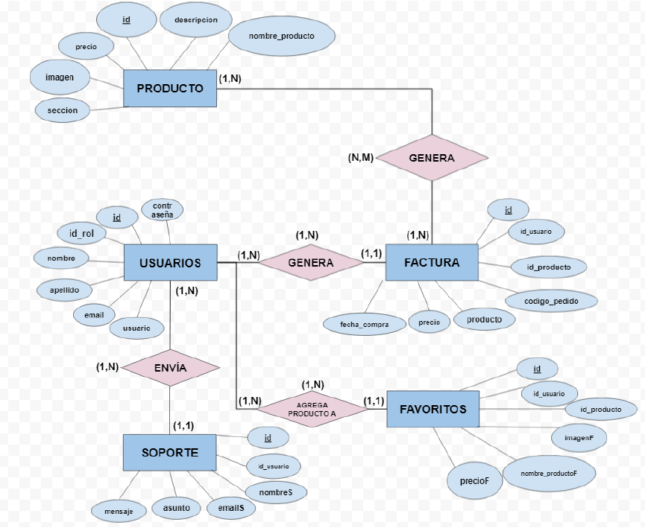
2- Justificación del diseño E-R Mi esquema Entidad-Relación consta de 4 entidades y 3 relaciones.
El usuario o cliente deben estar presentes en nuestra pagina web, entre ellos no pueden tener el mismo email.
En productos, es donde se almacenan los productos que añada el administrador para ofrecerlos al cliente en la web.
Los ejercicios también son añadidos por el administrador y se ofrecen a todos los clientes, ya sean invitados o usuarios.
Los clientes también tienen una parte de soporte, en la que pueden contactar con nosotros si tienen alguna duda o problema.

Slide 5

Paleta de colores:
La pagina mezcla diferentes colores para ser mas colorida e intuitiva para los clientes.
El color principal de mi pagina web es el blanco y los títulos de las secciones son de color blanco y rojo.
Los precios tienen un negro para que sean mas fácil de apreciar, las valoraciones tienen un color rojo para que se distingan mejor en un fondo blanco.
El verde esta muy presente en la parte de login y registro ya que combinado con el blanco resulta muy agradable.
Y para terminar, azul y naranja que están presentes en detalles de la pagina.
La imagen que representa mi pagina web es el imagotipo, que consta de un logo y una nombre o marca.
En este caso el logo en una mancuerna de gimnasio para hacer referencia a este.

Slide 6
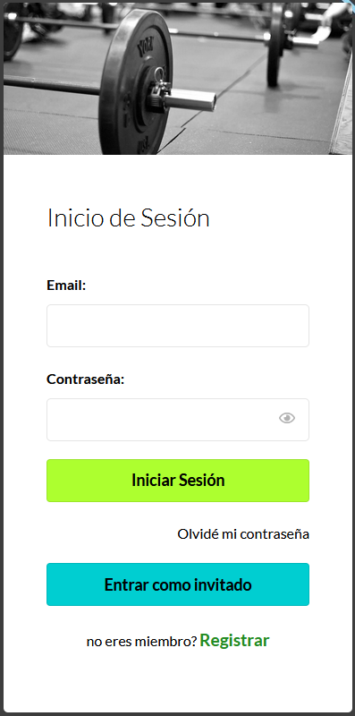
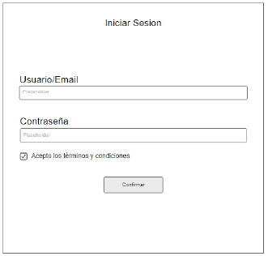
Presentación estructura de la interface
Inicio de sesión pensado:
Acabado:

Slide 7
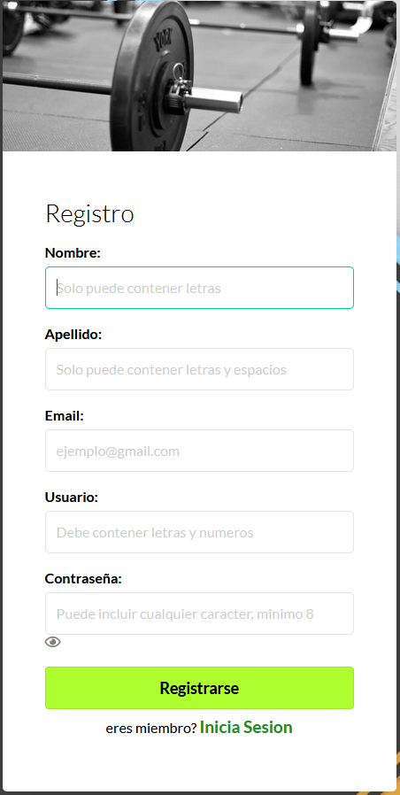
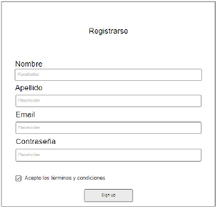
Presentación estructura de la interface
Registro pensado:
Acabado:

Slide 8
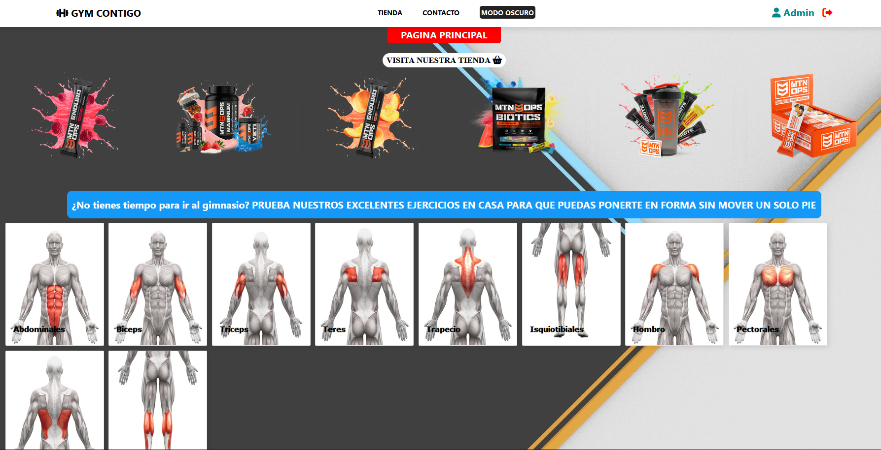
Presentación estructura de la interface
Página principal pensada:
Acabado:

Slide 9
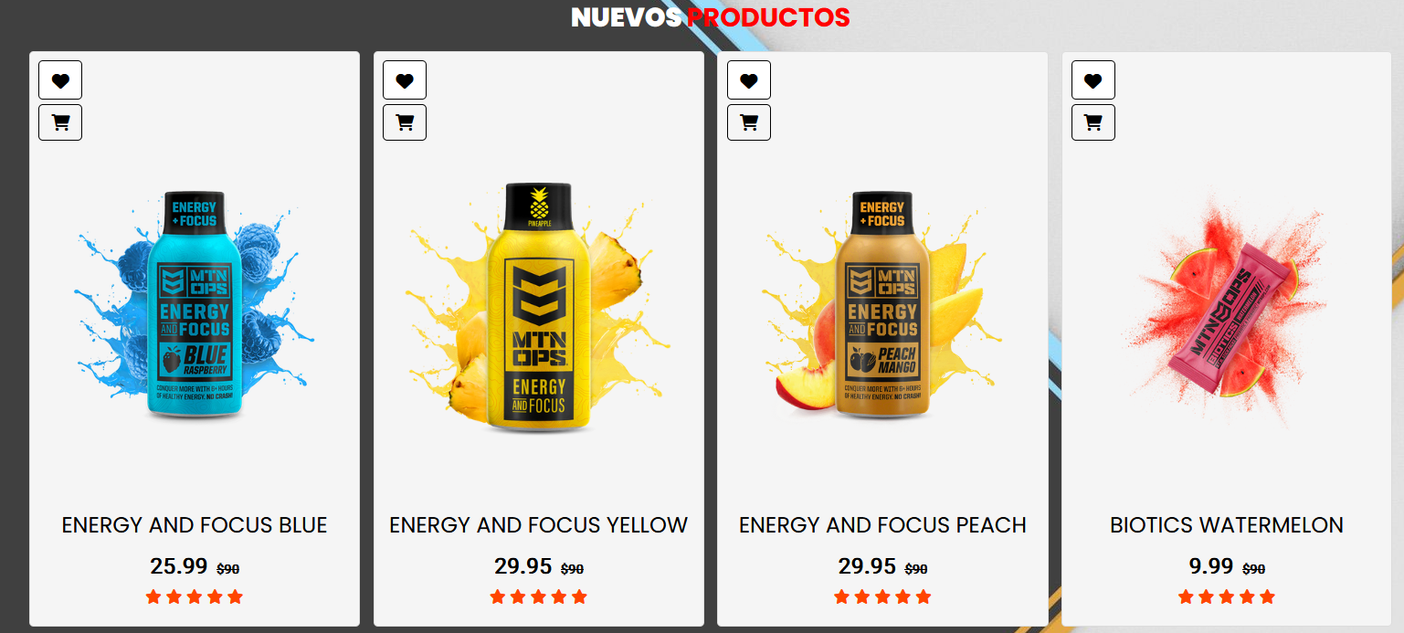
Presentación estructura de la interface
Tienda pensada:
Acabado:

Slide 10
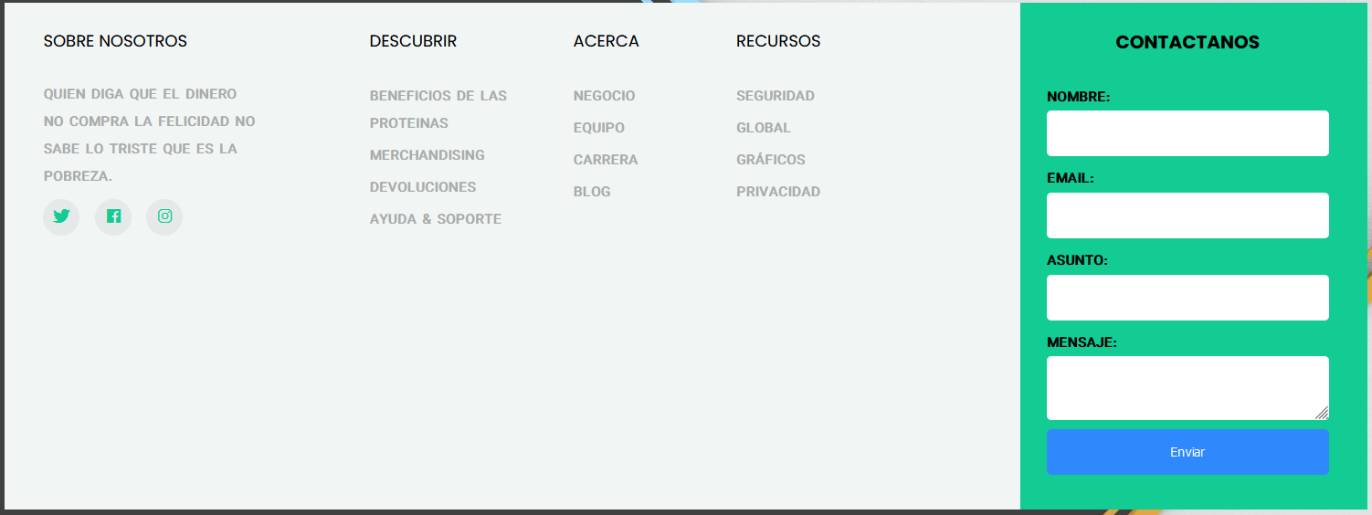
Presentación estructura de la interface
Soporte:

